Slide 1
Col·lectiu ALTERNATIVES:
PER UN NOU MODEL ECONÒMIC
Sostenible, competitiu, cooperatiu i inclusiu
Fundacions:
Ateneu Pere Mascaró,
Gabriel Alomar,
Emili Darder
maig de 2016

Slide 2
Tema recurrent
Ja molt temps abans d’assolir el poder polític el juny de 2007 per part del Pacte de Progrés, hom havia plantejat, en reiterades ocasions i des de les files de l’esquerra, la necessitat urgent de repensar la pauta del creixement econòmic illenc, i la peremptorietat inajornable de sustentar una nova manera de créixer que fugís del curtplacisme, auspiciada endemés per una idea motriu essencial: la de governança, val a dir, la potencialitat dels acords consensuats en la seva accepció més laxa.

Slide 3
PRETENSIÓ DEL DOCUMENT
Analitzar: existeixen elaboracions teòriques i treballs rigorosos a les Illes, que poden contribuir a dissenyar vies econòmiques i socials.
Construir: nous fonaments sobre els quals cal aixecar un model productiu i distributiu just i sostenibles.
Agrupar: trobar sinergies i estimular el treball col·laboratiu.
Rebutjar: l’immobilisme, l’aposta per l’atzar, el conformisme sobre el present.

Slide 4
LA GRAN RECESSIÓ ACCENTÚA ELS PROBLEMES QUE JA PRESENTAVA EL MODEL DE CREIXEMENT…
Estam front a la més important crisi del capitalisme des de 1930, amb costos econòmics i socials: més precarietat laboral (73% ocupació neta entre 2011 i 2014 ho ha estat en ocupacions de menys de 20 hores); més desigualtat; més vulnerabilitat social.
Es comenten: problemes de competitivitat i de productivitat. Això és tot?

Slide 5
…AMB RENDIMENTS A LA BAIXA

Slide 6
Hi ha costos de transició: no ho oblidem!
El model present balear s’ha assolit en el marc d’una economia madura com la turística, amb un nivell que està produint rendiments decreixents, i la obligació derivada –si es vol mantenir una clara opció de competitivitat– d’aportar noves vies de treball que comportaran, al seu torn, possibles nínxols d’ocupació i, també, desaparició d’actius laborals en aquelles activitats sobresaturades. I tercera, que aquesta trajectòria té costos de transició; dit d’una altra forma: no hi ha costos zero. I els polítics, per tant, no poden negligir aquesta situació.

Slide 7
Problemes estructurals de l’economia balear
1. La caiguda de la productivitat.
2. Intensa especialització econòmica de les Illes: “malaltia econòmica”?
3. Manca d’infrastructures silencioses.
4. Externalitats ambientals negatives.
5. L’estacionalitat turística i la sobre-oferta de places.
6. Formació escassa del capital humà.

Slide 8
6 Problemes medul·lars!
Aquests sis problemes medul·lars tracten de situacions que requereixen solucions estratègiques, apostes fermes per part del sector públic (amb lideratge inequívoc del Govern Balear; el mercat tot sol no resoldrà res) i la superació del cicle d’una convocatòria electoral. I sintetitzen factors en els què, des de l’esfera autonòmica, es pot fer política econòmica que fugi de les obsessions curtplacistes

Slide 9
Les grans amenaces…
L’alt consum de territori,
les baixes inversions en capital social públic,
la poca cohesió social,
la congestió espacial,
l’esgotament gradual del paisatge entès com a recurs natural,
la parca formació de capital humà,
la pèrdua notable d’actius agraris,
la desindustrialització,
la caiguda de la productivitat i de la competitivitat,
els saldos fiscals negatius i recurrents amb Espanya i amb la Unió Europea,
la pèrdua de terreny a les noves tecnologies,
la existència d’una important població flotant no reconeguda en els processos de negociació,
l’alt consum energètic,
l’escassa inversió en I+D, un benestar social que no es correlaciona amb el nivell de renda,
la poca capacitat econòmica de gestió del Govern.

Slide 10
…però també les oportunitats
Un entorn ambiental agradable,
una experiència reconeguda internacionalment,
un know how exportable,
el dinamisme del mercat de treball,
la capacitat de reacció enfront les recessions,
el reconeixement de sectors industrials com la bijuteria i el calçat,
l’abundància de capital privat,
certes millores energètiques,
l’actuació més sinèrgica amb la UIB,
la existència de condicions per a fer efectives polítiques de districte industrial.

Slide 11
LA CRISI COM A OPORTUNITAT PEL DEBAT ECONÒMIC I SOCIAL: COMPETITIVITAT I PRESSIÓ HUMANA
1. Parlem de competitivitat. Però això va unit, al nostre entendre, amb la sostenibilitat. Tenim eines per mesurar: GIZC (Indicadors de la Gestió Intregal de la Zona Costanera), reconegut per la UE com un model de “bones pràctiques”.
2. Hem de pensar si ens fa i ens farà més “competitius” tenir puntes importants de saturació a l’estiu, tal i com indica l’Índex de Pressió Humana, una eina de mesura que ja tenim.

Slide 12
…MÉS TEMES: RIS-3, REB…
3. Estam immersos en la primera revolució tecnològica que protagonitzen els serveis, derivats del coneixement. Necessitam descobriments emprenidors: en aquesta línea es troba el treball sobre la RIS-3, per a un horitzó 2020, que el Govern ja ha endegat. Trballs no estacionals.
4. Cal impulsar el Règim Especial de Balears.

Slide 13
…LA IMPORTÀNCIA DE LA DIVERSIFICACIÓ DELS SERVEIS: EL SECTOR QUINARI…
5. En el sector quinari està una clau rellevant de futur. La R+D+i no és suficient per a drenar llocs de treball. Impulsar l’economia social, les activitats relacionades amb el medi ambient, les escoletes de 0 a 3 anys i la cura per les persones majors, constitueixen factors determinants que haurien de dissenyar la política econòmica.

Slide 14
…I L’EDUCACIÓ QUE S’EN VINCULA
6. Desenvolupar la millora i diversificació de la formació professional, relacionada amb les activitats econòmiques que es poden desprendre del canvi de model.

Slide 15
Urgeix:
1. Planificar l’economia des de la governança.
2. Importància del Parc Bit.
3. El “polígon del coneixement”: UIB, Parcbit, Parc de Tecnologies Ambientals, Hospital de Son Espases.
4. Impuls als clústers.
5. Estratègies que sorgeixin del Pla de la Ciència.

Slide 16
El científic social al telègraf:
Agenda de (possible) treball.
Els ingressos
1. Nova política fiscal: taxa turística, progressivitat de les figures tributàries, Impost Ambiental.
2. Major intensitat en la negociació amb els Ministeris: nou model de finançament, REB, inversions estatutàries.

Slide 17
El científic social al telègraf:
Agenda de (possible) treball.
Algunes de les despeses
1. Pla Industrial.
2. Pla d’impuls a les TIC.
3. Revisió Plans Territorials.
4. Pla del Transport Públic.
5. Assolir el 0,5% s/PIB en R+D+I el 2019.
6. Programes de formació aturats de llarga durada i jovent.
7. Pla estratègic del sector turístic balear.
8. Escolarització nins 0-3 anys.

Slide 18
L’esquerra balear TÉ DISCURS ECONÒMIC; la dreta NO…
Alguns autors amb obra escrita i feta des de diferents angles i formats:
1. Alenyà-Navinés,
2. Murray,
3. Borrás,
4. Pou,
5. Sampol,
6. Garau,
7. Abril,
8. Manera.

Slide 19
…Però ÉS URGENT SUPERAR FASES INFANTILS
1. L’”Adanisme”,
2. Voler-ho inventar tot de bell nou,
3. No considerar la feina feta,
4. No llegir el que fan els altres!!,
5. La segmentació partidista,
6. Pensar que un té sempre la ÚNICA raó,
7. No aprofundir en forums de debat seriosos, amb papers a la mà, per deixar de parlar teòricament sobre el “canvi de model” i oferir pautes tangibles i efectives de Política Econòmica. Així: AMB MAJÚSCULES.

Slide 20
PROPOSTES GENÈRIQUES
Front a la manca d’articulació d’un discurs econòmic comú, amb eixos compartits (tot respectant les diferències entre partits i col·lectius), caldria que:
a) Les Fundacions serveixin com a plataforma de reflexió i debat, un think tank de l’esquerra: col·lectiu ALTERNATIVES.
b) El Govern lideri i coordini el debat estratègic sobre l’evolució del model de creixement balear. La UIB esdevé, igualment, una peça essencial.

Slide 21
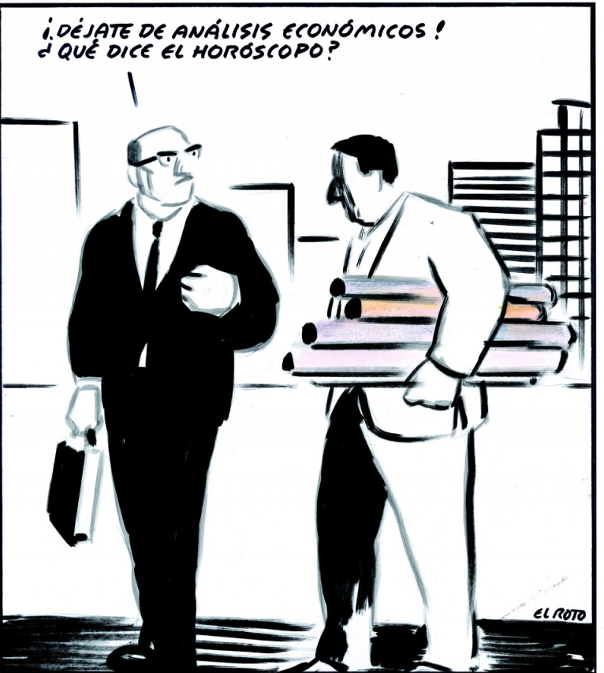
Treballem amb visió científica de compartir les recerques i els arguments. Evitem la improvisació

Slide 22
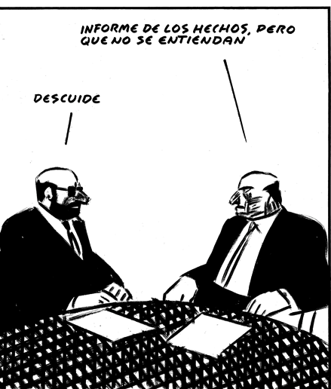
…I parlem clar i llampant…

Slide 23
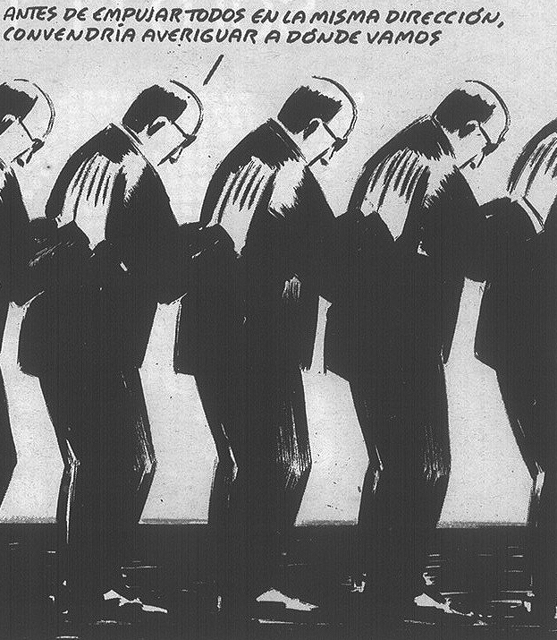
…per saber cap a on anam

